Slide 1
악성 사이트 탐지 모델
부산경남
8반 안중찬

Slide 2
단변량 분석

Slide 3

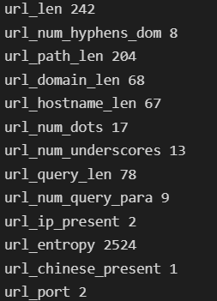
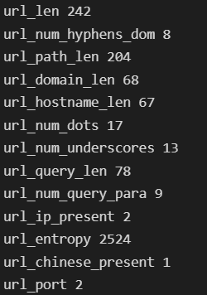
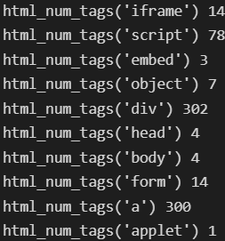
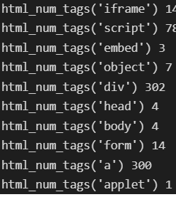
단변량 분석
결측치 여부 조사
열 각각의 원소의 개수 추출
결측 값의 경우 url_path_len과 url_domain_len에 각각 한개씩 존재
이 때, 결측치를 제거하는 것이 좋긴 하지만, test 셋이 무엇인지 모르므로, 이에 대한 대비책이 필요하다.
Url_chinese_presen와 html_num_tags(‘applet‘)은 원소의 개수가 한 개임. 즉, 영향이 없는 변수임
이들을 제거해줄지 말지를 판별해야함

Slide 4
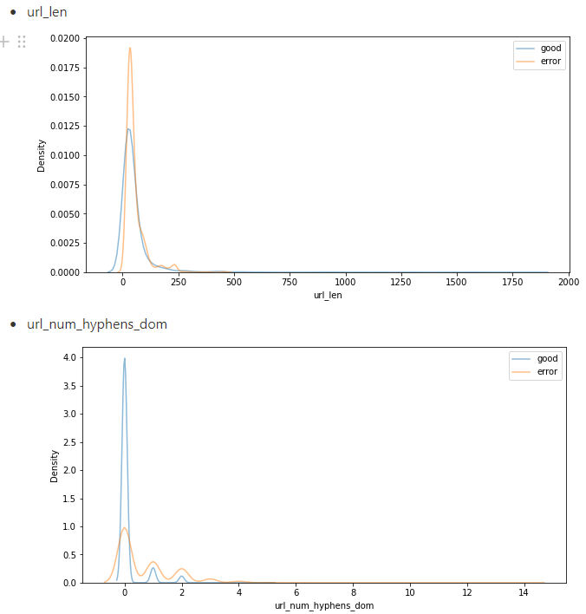
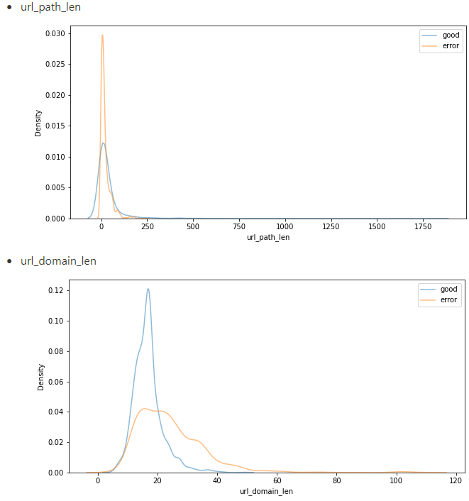
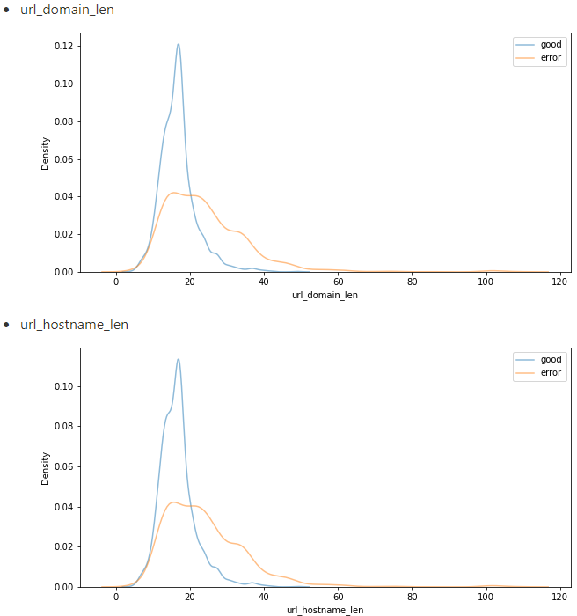
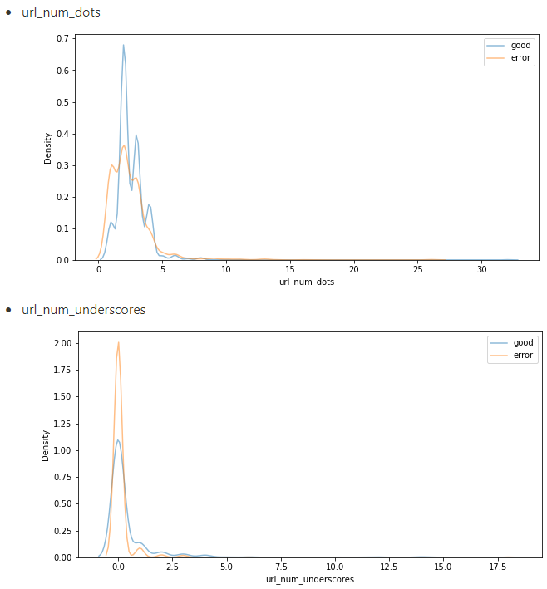
단변량 분석
정상과 불량에 대한 히스토그램 비교(length와 numbers)
url_len, url_path_len, url_num_underscores에서 최빈값들의 차이가 보인다. 이들은 모델에 적용할 수 있는 변수들임과 동시에, 분포가 비슷하여
넣을 것인지를 고려해봐야 한다.
Url_domain_len과 url_hostname_len은 분포가 불량과 정상이 매우 비슷하다는 것을 알 수 있다. 하지만, 불량과 정상의 분포가 확연히 차이나는 것 또한 볼 수 있다.
- 모든 분포가 최빈 값에서 차이가 많이 난다.

Slide 5
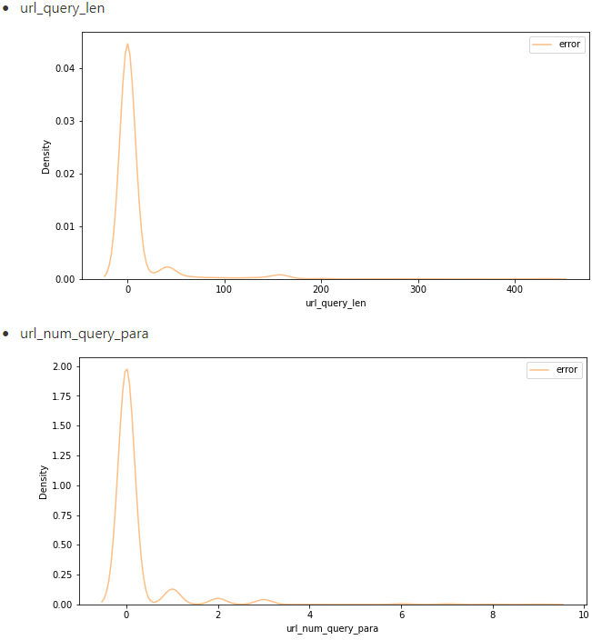
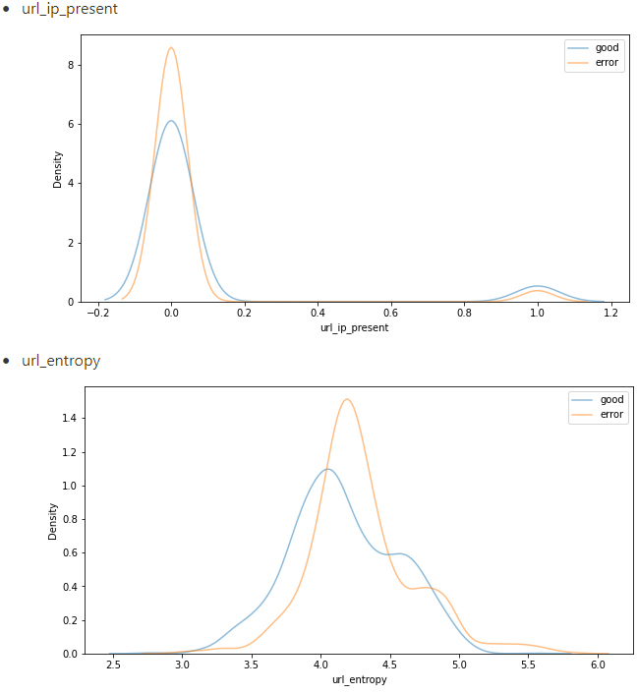
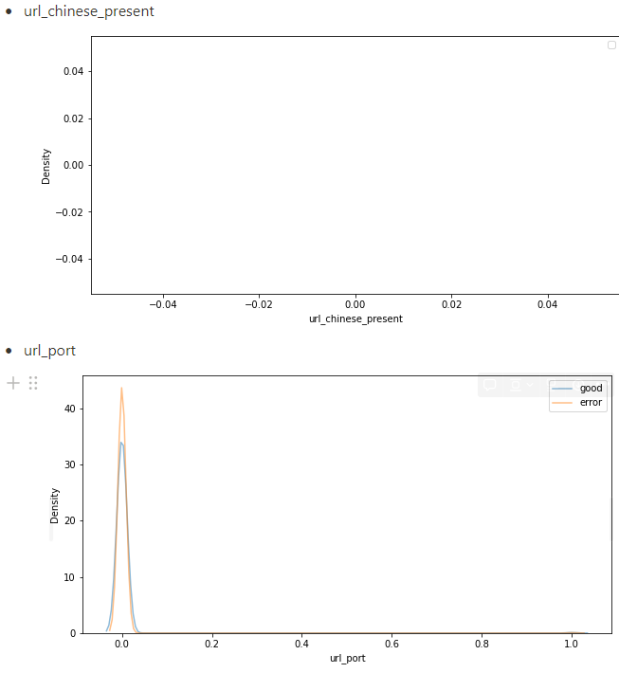
단변량 분석
정상과 불량에 대한 히스토그램 비교(present, port, ect…)
url_query_len은 불량 데이터 셋에서만 분포가 존재한다.
url_Chinese_present의 경우 불량과 정상에서 모두 분포가 존재하지 않으므로, 이를 학습시킬 수는 없다. Test 셋에서 분포가 존재하더라도 trian set에서 학습할 수 없으니 제거하는 방향이 올바르다.
나머지 분포에 대해서는 모두 비슷한 분포를 가지고 있다는 것을 안다.

Slide 6
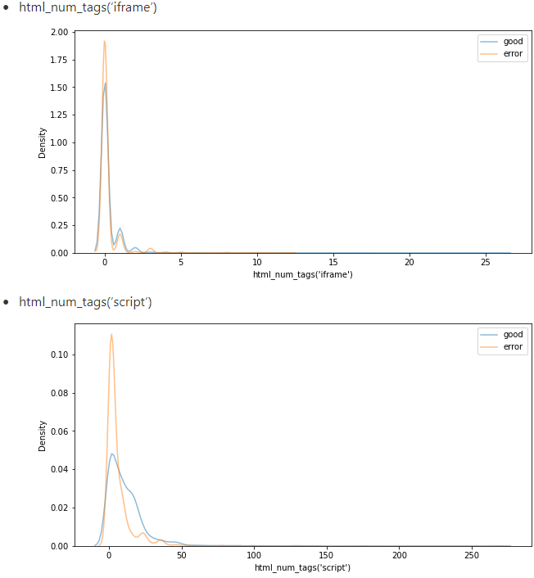
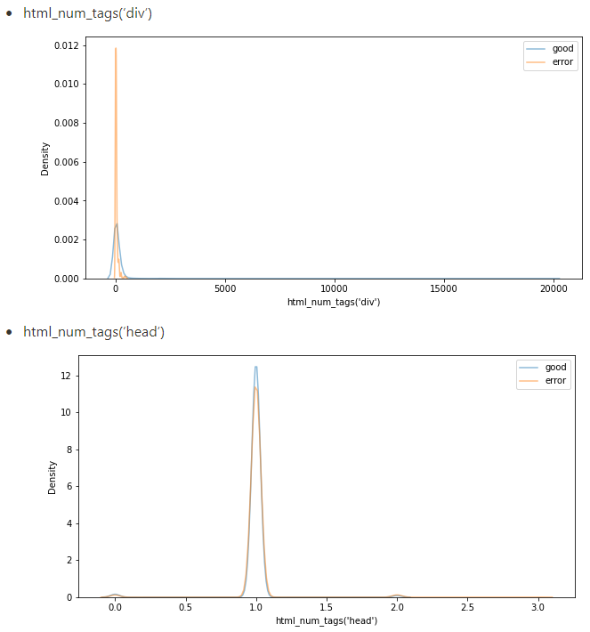
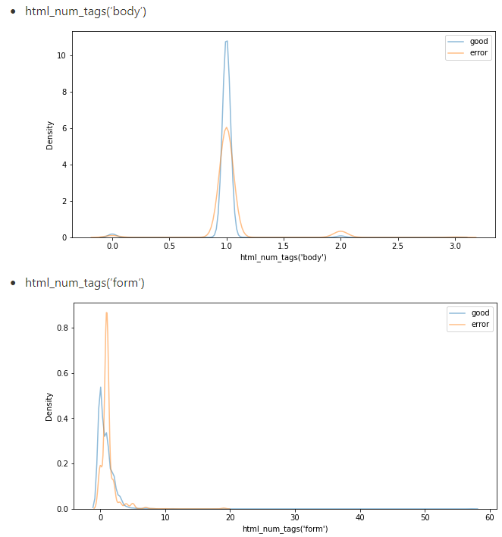
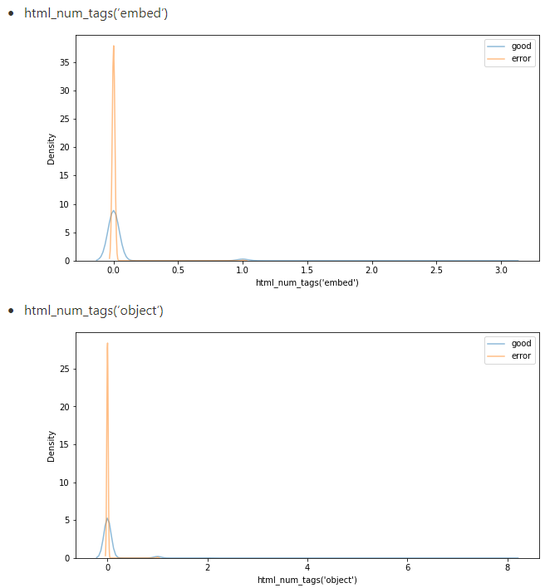
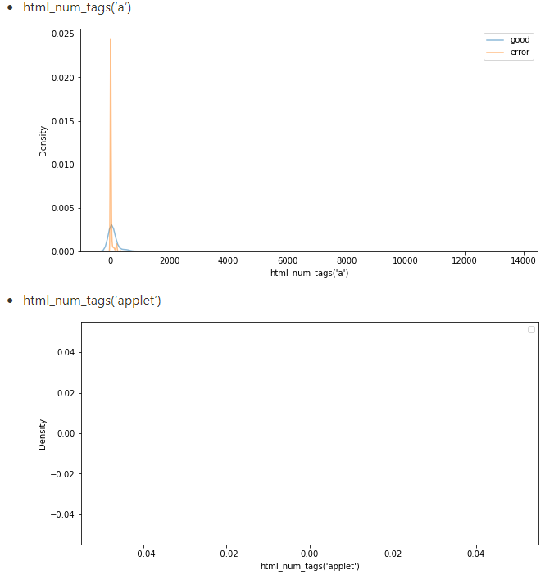
단변량 분석
정상과 불량에 대한 히스토그램 비교(Tag)
Tag에 대한 변수들이다
변수들이 모두 비슷한 움직임을 보인다.
최빈값에서 많이 차이난다.
Applet의 경우 분포가 존재하지 않는다.

Slide 7
이변량 분석

Slide 8
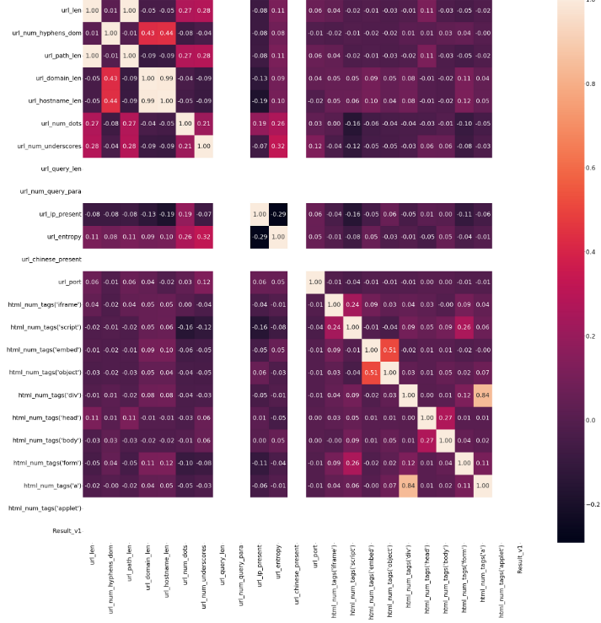
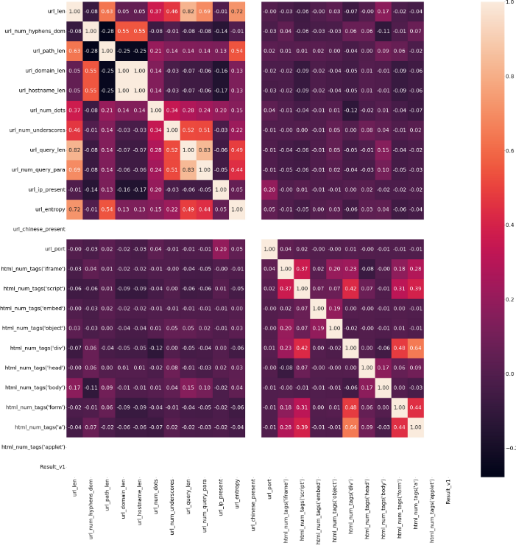
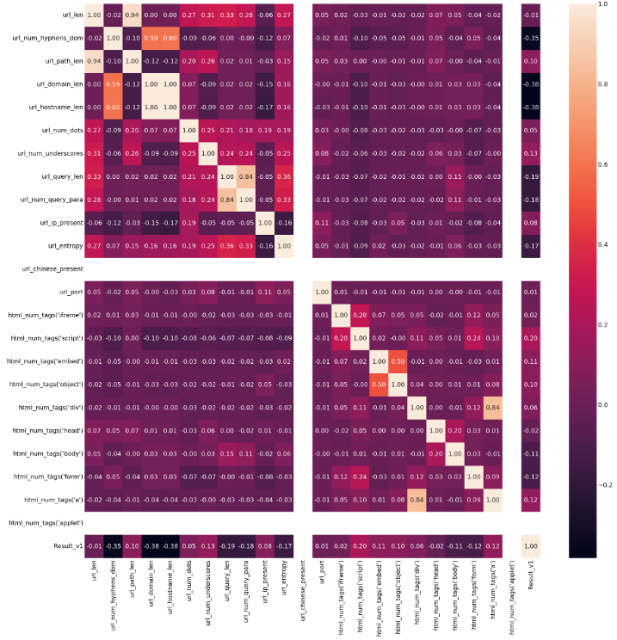
이변량 분석
정상과 불량간의 상관성의 차이가 존재하는가?
정상 데이터 상관분석
불량 데이터 상관분석
전체 데이터 상관분석
정상 데이터와 불량 데이터 간의 상관관계 분포가 다르므로, 모델이 쉽게 학습될 것이라는 것을 암시한다.

Slide 9
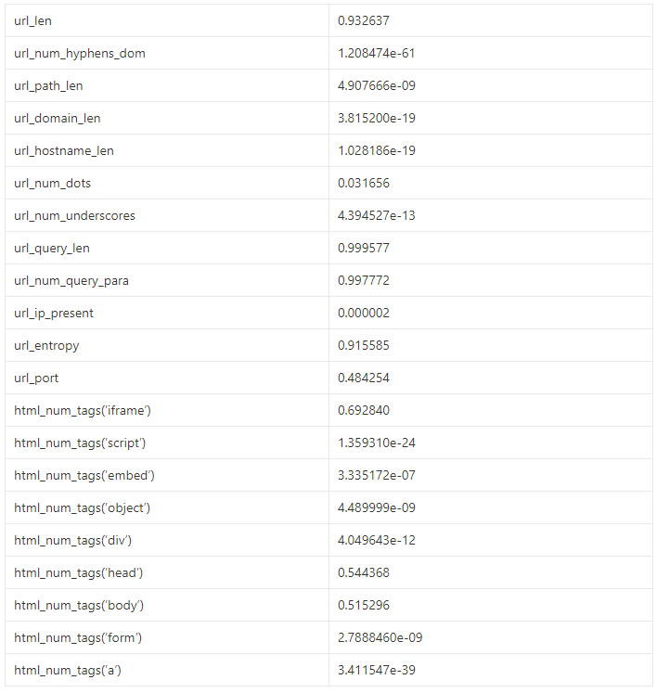
이변량 분석
Logistic Regression P value
로지스틱 회귀분석 결과
해석
P value가 0.05이하이면 target에 영향을 많이 미치고,
아니면 영향을 미치지 않는다.
Tag 변수 제외 영향이 없는 변수
url_len, url_query_len,
url_num_query_para, url_entropy, url_port,
Tag 변수 중 영향이 없는 변수
Iframe, head, body
하지만, 이를 보고 단편적으로 생각하면 안된다.

Slide 10
Config To Select

Slide 11
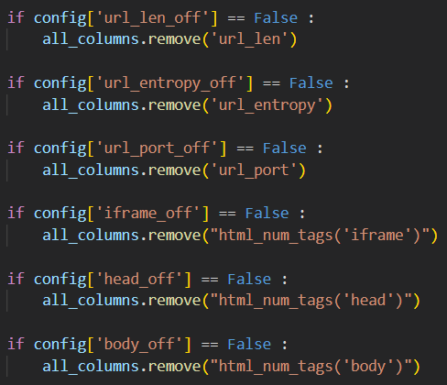
Config To Select
Config to logistic
Config[‘url_len_off’]
Config[‘url_entropy_off’]
url_len의 칼럼을 학습에 고려할 것인지
안할 것인지 결정
(True : 고려한다, False : 고려하지 않는다.)
url_entropy의 칼럼을 학습에 고려할 것인지
안할 것인지 결정
(True : 고려한다, False : 고려하지 않는다.)
Config[‘url_post_off’]
Config[‘iframe_off’]
url_post의 칼럼을 학습에 고려할 것인지
안할 것인지 결정
(True : 고려한다, False : 고려하지 않는다.)
iframe의 칼럼을 학습에 고려할 것인지
안할 것인지 결정
(True : 고려한다, False : 고려하지 않는다.)
Config[‘head_off’]
Config[‘body_off’]
head의 칼럼을 학습에 고려할 것인지
안할 것인지 결정
(True : 고려한다, False : 고려하지 않는다.)
body의 칼럼을 학습에 고려할 것인지
안할 것인지 결정
(True : 고려한다, False : 고려하지 않는다.)
Logistic 분석에서 p value가 높게 나온 열들에 대한 취사 선택 여부 자동 결정

Slide 12
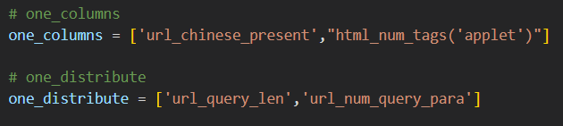
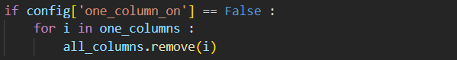
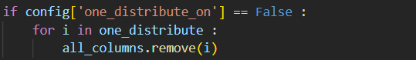
Config To Select
Config to One
설명
One_columns : 하나의 값만 가지는 칼럼. 의미가 없는 칼럼
One_distribute : error에서만 분포를 가지는 칼럼
Config[‘one_columns_on‘]
하나의 값만 가지는 칼럼을 분석에 적용할 것인지 판단
(True : 적용한다, False : 버린다.)
Config[‘one_distribute_on‘]
Error에서만 분포를 가지는 칼럼을 분석에 적용할 것인가
(True : 적용한다, False : 버린다.)
의미가 없어보이는 칼럼들을 자동으로 취사선택

Slide 13
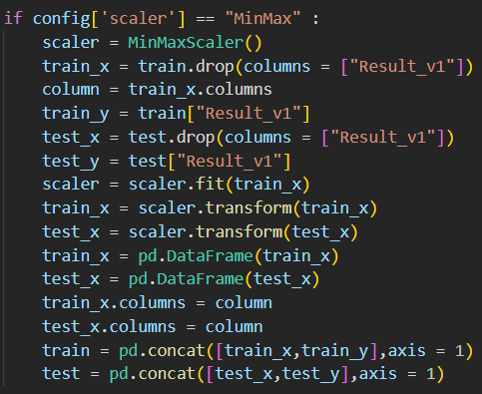
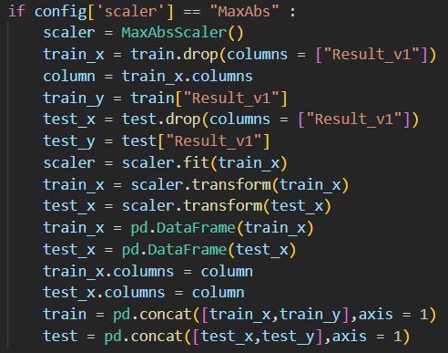
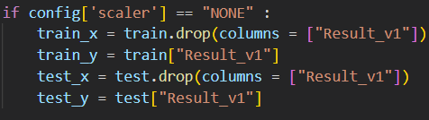
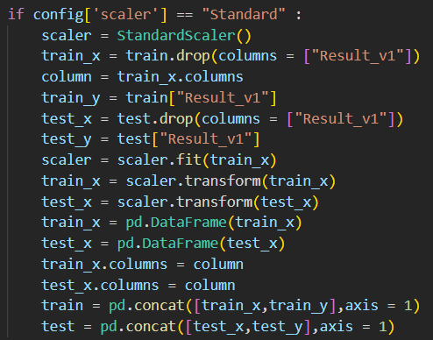
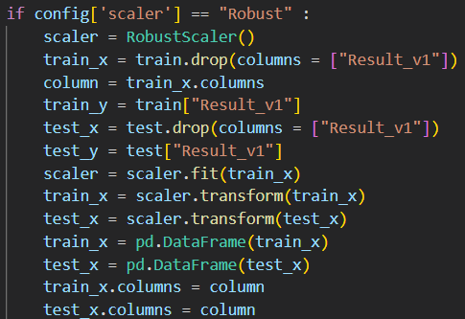
Config To Select
Config to Scaler
설명
MinMax, Standard, MaxAbs, Robust 스케일러중에서
무엇을 사용할 것인지 선택한다.
Config[‘scaler‘]
MinMax, Standard, MaxAbs, Robust,None
5개의 값을 선택할 수 있다.
하지만, 트리기반 모형에서는 쓸모가 없다.(스케일러가 의미 없다.)

Slide 14
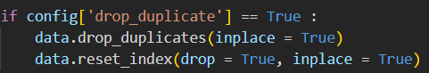
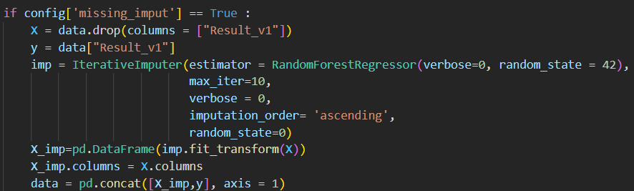
Config To Select
Config to drop duplicate
Config[‘drop_duplicate’]
중복되는 값을 삭제 할 것인지를 판별한다.
(True : 삭제한다, False : 삭제하지 않는다.)
Config to MissForest
설명
결측치는 MissForest를 이용하여 채워주었다.
결측에 해당하는 칼럼을 제외한 나머지 칼럼을 가지고 결측값을 예측한다.
(정상과 불량간의 상관관계분포가 확연히 다르기 때문에 예측값의 편차가 클 것이므로 사용함)
MissForest : RandomForest를 이용하여 결측값을 예측한 후, 결측치를 채움
Ascending : 결측값이 많은 순서대로 결측값을 채움
Config[‘missing_imput’]
MissForest를 사용할 것인지, 아니면 결측치를 삭제할 것인지 판단함.
대부분의 경우에, 중복치를 drop하지 않고, 결측치도 drop하지 않는 것이 성능이 높게 나옴

Slide 15
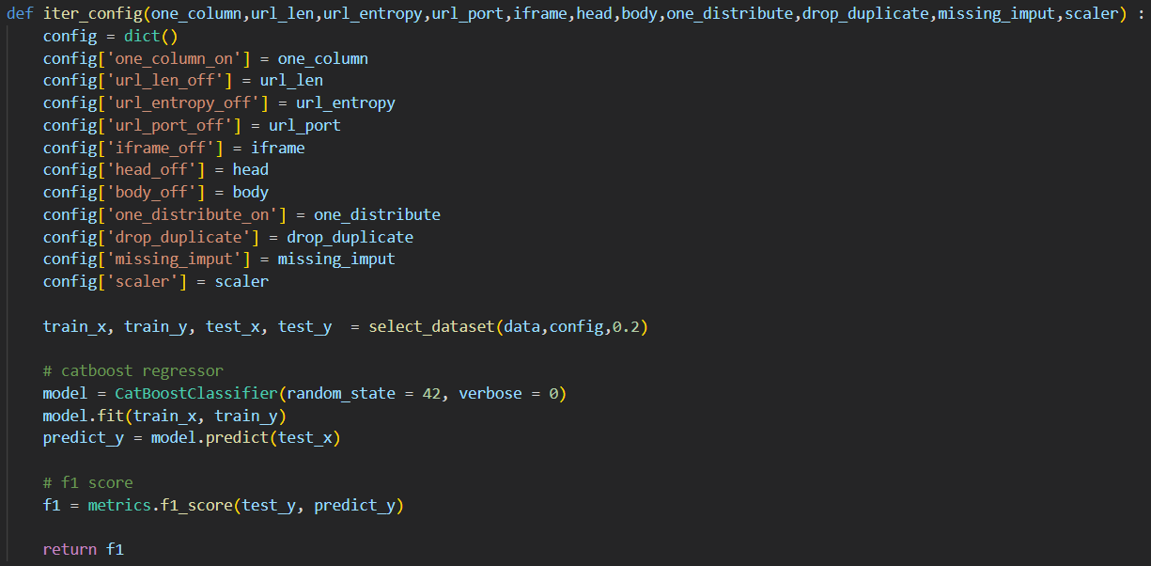
Config To Select
Iteration ALL CHOOSE for catboost
모든 경우의 수를 생각하여 최고의 f1-score를 가려내자.
이 함수를 이용하여, 우리는 최고의 전처리 작업을 선택할 것이다.

Slide 16
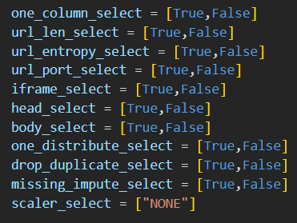
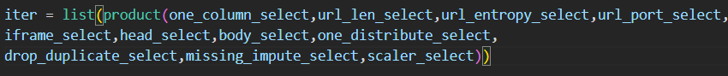
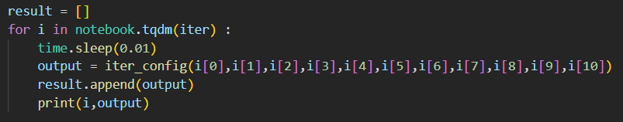
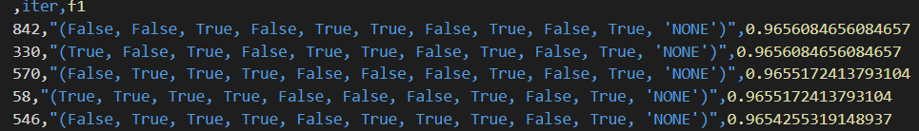
Config To Select
Make iteration
함수를 돌리면, 우리는 최고의 columns select와 imputation way, drop duplicate 여부를 판별가능하다.
이에 대한 결과로, 모델을 생성한다.

Slide 17
Config To Select
Make iteration
one_columns_select : 하나의 값만 가진 열은 제거하라.
Url_len_select : url 길이에 해당하는 값을 제거하라.
url_len_entropy_off : 엔트로피에 대한 값은 남겨둬라.
Url_port_off : 포트에 해당하는 값은 버려라
Iframe_select : iframe의 개수는 남겨둬라
Head_select : head의 개수는 남겨둬라
Body_select : body에 해당하는 값은 남겨둬라
One_distribute_select : one_distribute에 해당하는 값은 남겨둬라
Drop_duplicates : 중복되는 값은 남겨둬라
Missing_imput : MissForest를 사용하라
Scaler : 스케일러는 사용하지 않는다.
데이터 전처리가 완료되었다.

Slide 18
베이지안 옵티마이저

Slide 19
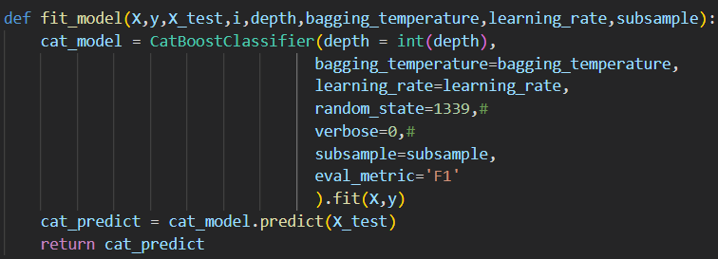
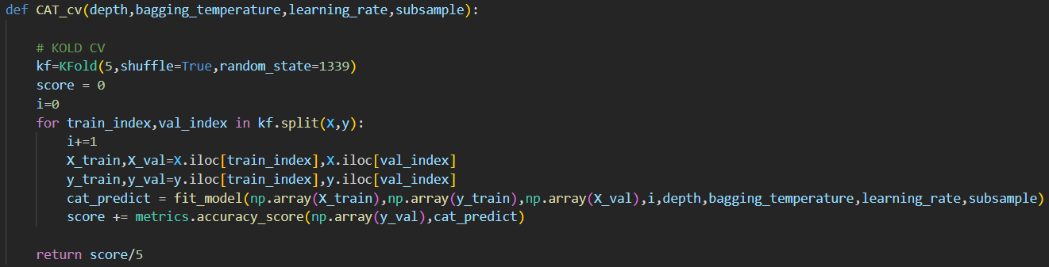
베이지안 옵티마이저
목적성 있는 파라미터 튜닝을 위하여
베이지안 옵티마이져는 어느 입력값을 받는 미지의 목적함수를 생성하여 해당 함수값을 최대로 만드는 최적해를 찾는 것을 목적으로 하는 파라미터 서치 기술
현재까지 조사된 입력값- 함수결과 값 점들을 바탕으로 미지의 목적 함수 형태에 대해 확률적으로 추정해나가면서 파리미터를 서칭
그리드 서치나 랜덤 서치처럼 어떠한 목적 없이 파라미터를 찾는 것이 아닌, 목적을 찾아가면서 파라미터를 적합시키기 때문에 정확한 파라미터 서칭 가능
Fitting Bayesian Optimization to CV5 CatBoost
베이지안 옵티마이저에 cross Validation을 사용하여 하이퍼 파라미터 서칭

Slide 20
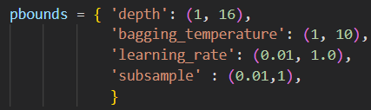
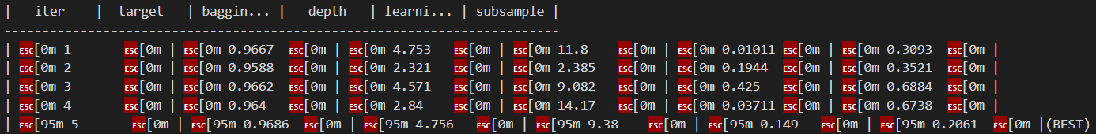
베이지안 옵티마이저
Result
최고의 파라미터는 아래와 같다.
Bagging_temperature =4.756
Depth = 9
Learning_rate = 0.149
Subsample = 0.2061
하이퍼 파라미터 튜닝이 끝났다.

Slide 21
하지만,
이후에 어떤 경우의 수를 써도
성능이 좋아지지 않았다.
실험

Slide 22
실험

Slide 23
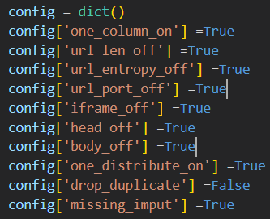
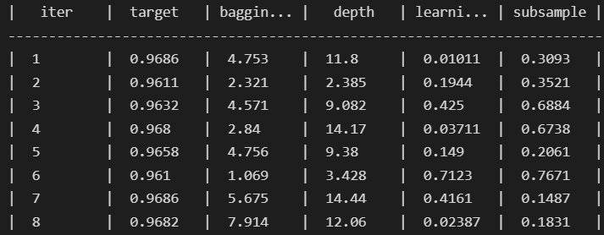
실험
ALL COLUMNS USE
베이지안 옵티마이징
최종 스코어
0.95124
모든 칼럼을 사용하고 MISSFOREST로
결측을 보간한다.
8번째 하이퍼 파라미터,
2순의 파라미터를 튜닝한다.
모든 칼럼에서 정보를 가지고 오는 경우가 가장 BEST임이 입증된다.

Slide 24
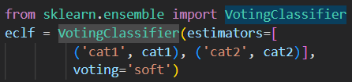
실험
앙상블
최종 스코어
0.95247
BEST1모델과 BEST2모델을 앙상블시킨다.
앙상블 모형이 가장 뛰어나게 예측을 하였다.

Slide 25
감사합니다!
실험

